Slide 1
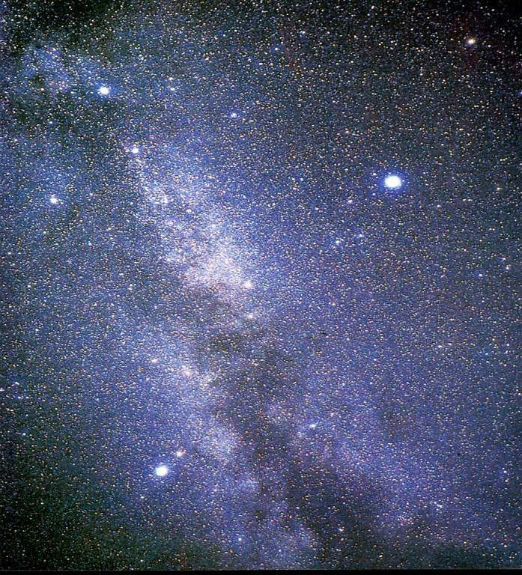
yín
银 河
24.问

Slide 2

chè
银河 清澈 戏水 宽阔
lún xiāng
引路 驾驶 客轮 相会
láng
宽广 雄伟 牛郎 织女
biāo yŭ zhòu
航标灯 宇宙飞船 南来北往

Slide 3
银河 清澈 戏水 宽阔
引路 驾驶 客轮 相会
宽广 雄伟 牛郎 织女
航标灯 宇宙飞船 南来北往

Slide 4

宽广的 河面
宽阔的 河道
宽敞的 教室
宽大的 衣袖

Slide 5

银河呀,在你清澈的河水
里,有鱼儿和水草吗?有戏水的
小朋友吗?

Slide 6
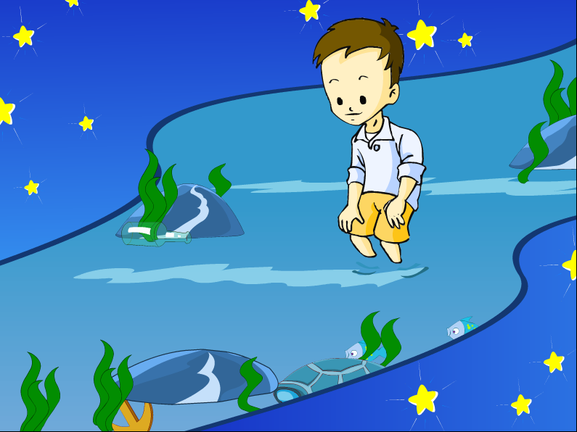
银河呀,在你清澈的河水
里,有鱼儿和水草吗?有戏水的
小朋友吗?

Slide 7
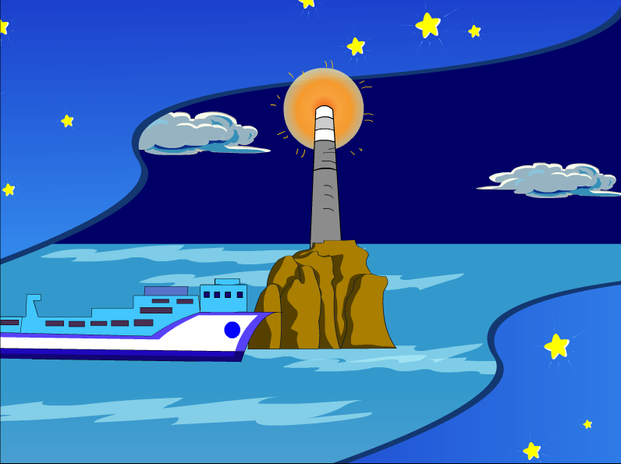
银河呀,在你宽阔的河道里,
有南来北往的客轮和伸着“大鼻
子”的货船吗?它们也需要航标灯
引路吗?

Slide 8
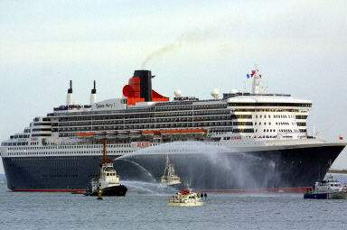

Slide 9
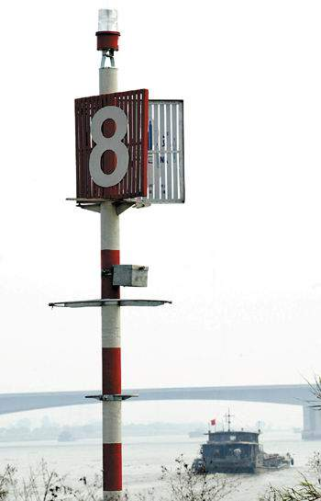
航标灯

Slide 10
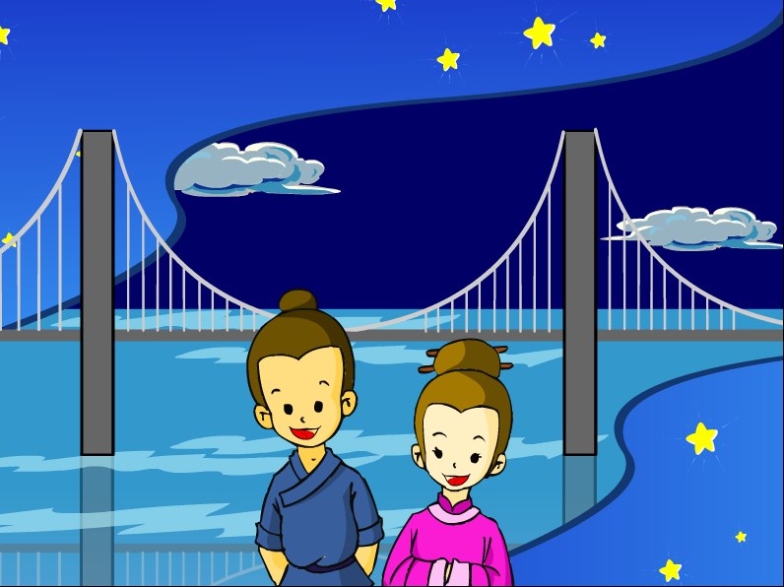
银河呀,在你宽广的河面上,
有雄伟的斜拉桥吗?牛郎织女
能经常在桥上相会吗?

Slide 11
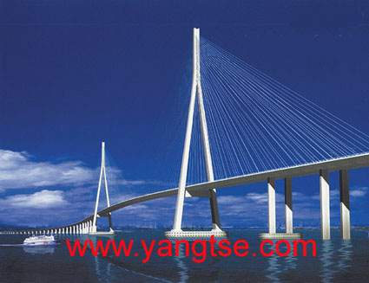

Slide 12
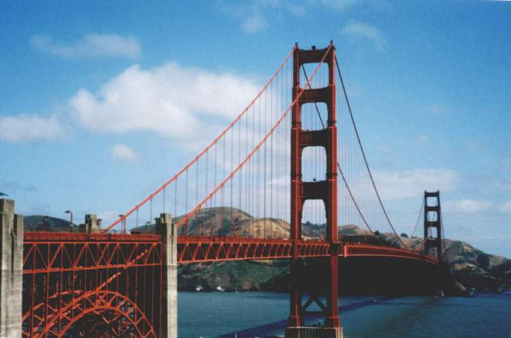

Slide 13
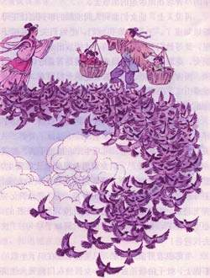
牛郎和织女
的故事

Slide 14

银河呀,在你的上游有拦河
大坝吗?有葛洲坝那样的水力发
电站吗?

Slide 15
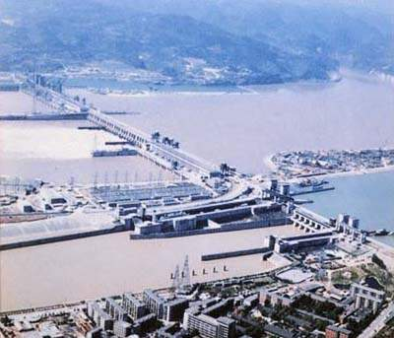

Slide 16
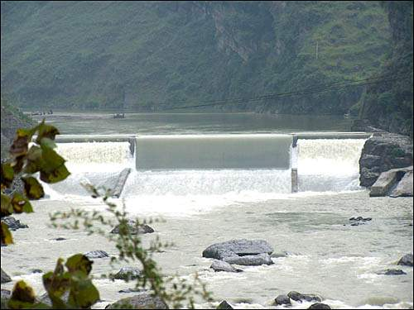

Slide 17
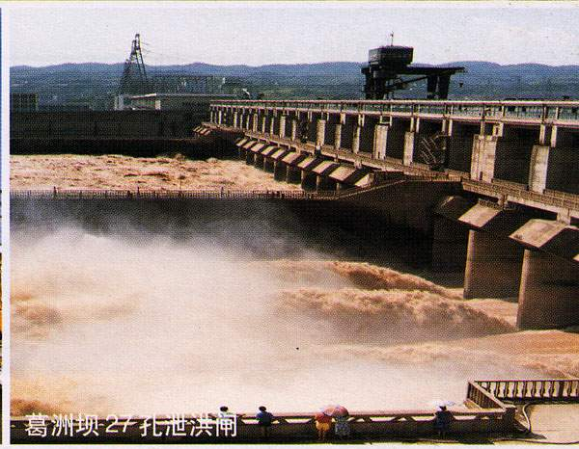

Slide 18
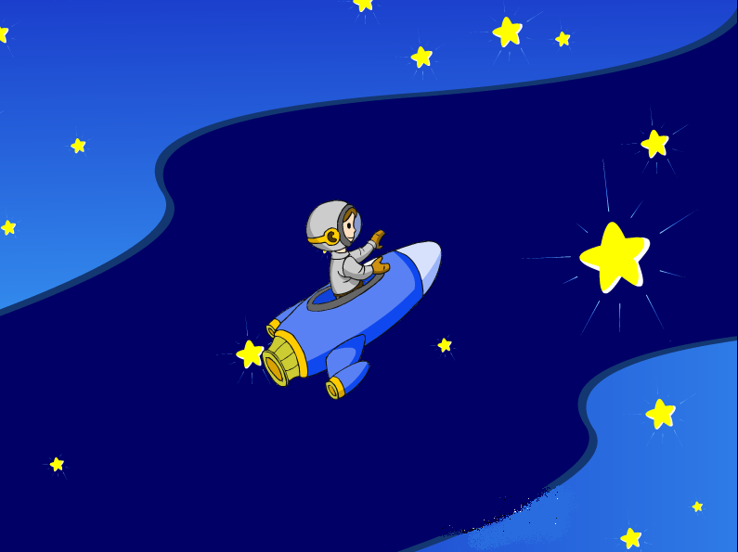
银河呀,我还有好多好多的问
题要问你。总有一天，我要驾驶
着中国的宇宙飞船，到你那儿去
作客呢！
银河呀，( )?

Slide 19
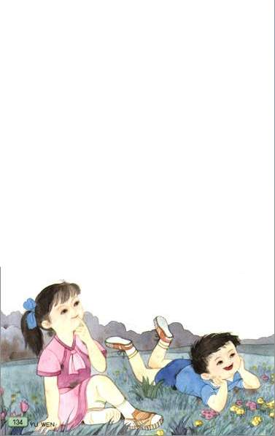
轮 标 郎 相 拦 坝 宇 宙

Slide 20
口头练习
1、根据课文内容填空
（ ）的河水 （ ）的河面
（ ）的斜拉桥 （ ）的客轮
2、说一说，写一写
用“宽广”和“好多好多”各说一句话，然后写下来。
3、记一记
葛洲坝水力发电站：位于湖北省宜昌市。

